Slide 1
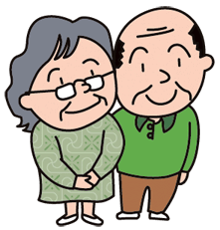
高齢者の人権を守ろう
人権同和教育課ｅ-コンテンツ No.３
県教育庁人権同和教育課
Notes:
人権同和教育課ｅコンテンツナンバー３
「高齢者の人権を守ろう」

Slide 2
１ 高齢者に起きている人権問題
２ 高齢者の人権に係る法律等に
ついて
３ 学校での取組に当たって
Notes:
このコンテンツでは，次の内容を学習します。
１ 高齢者に起きている人権問題
２ 高齢者の人権に係る法律等について
３ 学校での取組に当たって

Slide 3
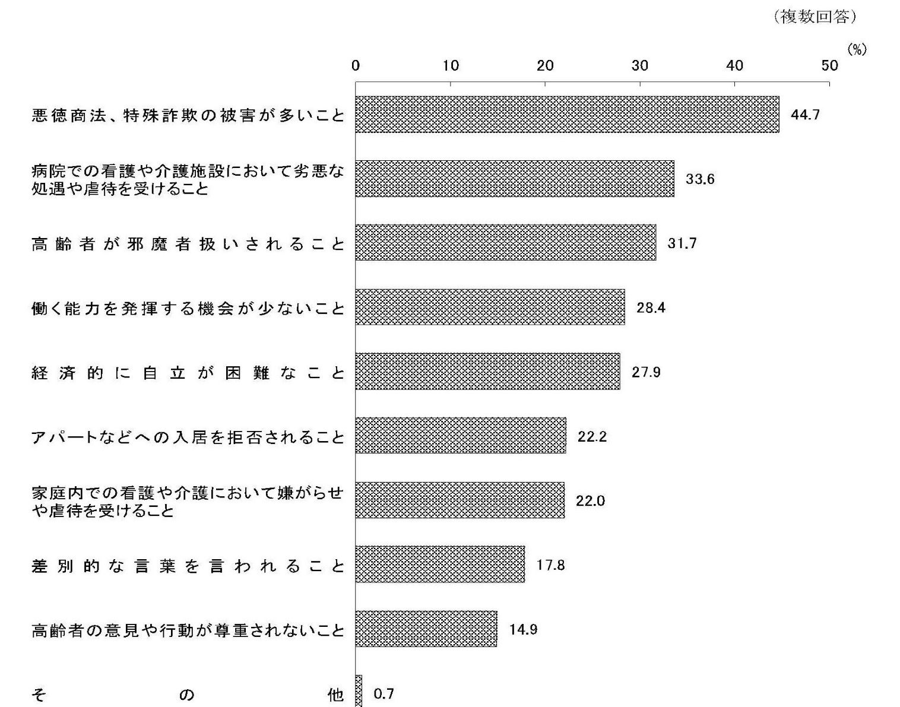
１ 高齢者に起きている人権問題
あなたが，高齢者に関し，体験したことや，身の回りで見聞きしたことで，人権問題だと思ったことはどのようなことですか。
出典：「人権擁護に関する世論調査」の概要(令和４年11月 内閣府政府広報室)
Notes:
我が国は，平均寿命の大幅な伸びや少子化等を背景として，人口の4人に1人が65歳以上の者となっています。
このような中，高齢者の人権に関わる問題として，高齢者に対する身体的・精神的な虐待や，その有する財産権の侵害のほか，社会参加の困難性などが指摘されています。
令和４年に内閣府が行った「人権擁護に関する世論調査」で，「高齢者にどのような人権問題が起きていますか？」という質問の回答として最も多かったのは，「悪徳商法，特殊詐欺の被害が多いこと」で44.7％の人が答えています。その他，病院や施設での虐待，介護における嫌がらせ，差別的な言動をされるなど，高齢者の虐待に係る内容について人権問題が起きていると認識している方が多いことが伺えます。

Slide 4
○ 高齢者虐待
・養護者によるもの
・養護施設従事者等
によるもの
・身体的虐待
・介護・世話の放棄・放任
・心理的虐待
・性的虐待
・経済的虐待
【高齢者虐待の要因等】
「介護や認知症に関する家族・親族の無理解・無関心」，「希薄な近隣関係社会からの孤立」，「介護負担の増加」等
※ 様々な要因が重なり合って発生
Notes:
高齢者の虐待とは，65歳以上の高齢者に対して，高齢者の世話をしている家族，親族，同居人等の養護者や養護施設従事者等によるものが行う，身体に暴力を加える身体的虐待，高齢者を衰弱させるような著しい減食，長時間の放置などの介護・世話の放棄・放任，高齢者への暴言，拒絶的な対応をとるなどの心理的虐待，わいせつな行為をするなどの性的虐待，高齢者の家族等による本人の財産の無断処分等の経済的虐待などの行為のことを言います。
虐待の要因は，介護や認知症に関する家族・親族の無理解・無関心，希薄な近隣関係社会からの孤立，介護負担の増加など様々な要因が重なり合って発生します。表面上の行為のみにとらわれず，その背景にある様々な要因を探り，状況を正確に把握することが大切です。

Slide 5
２ 高齢者の人権に係る法律等について
高齢社会対策基本法(平成７年12月)
高齢社会対策大綱 (平成８年７月)
国民一人一人が生涯にわたって安心して生きがいを持って過ごすことができる社会づくりにむけて
高齢者虐待の防止，高齢者の養護者に対する支援等に関する法律
(平成18年４月)
高齢者虐待の防止や虐待の早期発見・早期対応
Notes:
こうした高齢者が被害者となる虐待や事件・事故の防止と高齢者の権利を擁護するために適切な対応が求められており，高齢者に係る様々な法律が成立しています。
平成7年には，国民一人一人が生涯にわたって安心して生きがいを持って過ごすことができる社会を目指して「高齢社会対策基本法」が施行され，平成8年には，同法に基づき，「高齢社会対策大綱」が策定されました。
そして，平成18年に施行された「高齢者虐待の防止，高齢者の養護者に対する支援等に関する法律」に基づき，高齢者虐待の防止や虐待の早期発見・早期対応のための施策が進められています。

Slide 6
鹿児島県では・・・
「鹿児島すこやか長寿プラン」
高齢者の保健・医療・福祉に関する
総合的な計画
○ 生き生きと暮らせる長寿社会づくり
○ 安心して暮らせる長寿社会づくり
○ 支え合って暮らせる長寿社会づくり
Notes:
鹿児島県では，高齢者の保健・医療・福祉に関する総合的な計画として平成12年に「鹿児島すこやか長寿プラン」が策定され，計画に基づき，高齢者が，生き生きと暮らせる，安心して暮らせる，支え合って暮らせる長寿社会づくりを総合的に推進しています。
なお，令和3年度に見直しが行われ，鹿児島すこやか長寿プラン2021（計画期間：令和3年度～令和5年度）がスタートしています。

Slide 7
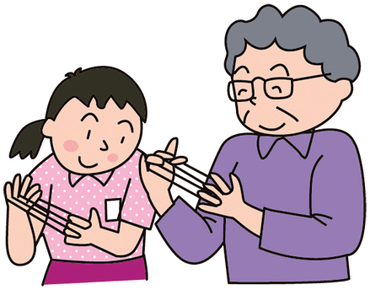
３ 学校での取組に当たって
○ 高齢者への尊敬や感謝の心を育てる。
○ 高齢社会に対する基礎的理解を深める。
○ 介護・福祉などの課題に関する理解を深
める。
Notes:
学校での取組に当たっては，教育活動全体を通じて，高齢者に対する尊敬や感謝の心を育てるとともに，高齢社会に対する基礎的理解や介護・福祉などの課題に関する理解を深めさせる教育を推進していく必要があります。

Slide 8
学校での活動例
【小学校：総合的な学習の時間，高等学校：生徒会活動等】
○ 近隣の特別養護老人ホームを訪問し，高齢者と
の交流を図る。
【小学校：総合的な学習の時間】
○ 認知症サポーターを講師に招き，高齢者福祉体験
を行う。
【中学校：総合的な学習の時間】
○ 高齢者の生活の様子や抱える課題について
話し合い，専門家の話や高齢者の疑似体験を行う。
高齢者とのふれあいや関わりから何を学ぶのか ⇒ ねらいを明確に！
Notes:
教育課程における取組の例を紹介します。
高齢者への尊敬や感謝の心を育てる取組として，特別養護老人ホーム等の訪問等による高齢者との交流活動があります。
また，高齢社会に対する基礎的理解や介護・福祉などの課題に関する理解を深める取組として，認知症サポーターを講師に招いて，高齢者福祉体験を行ったり，高齢者の生活の様子や抱える課題について話し合い，専門家の話や高齢者の疑似体験を行ったりする活動があります。

Slide 9
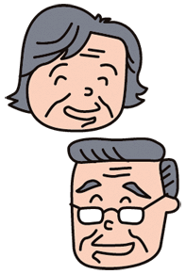
○ 学校応援団（学校支援ボランティア）
との交流
○ 伝統芸能の伝承，昔遊びなどの活動の
講師，登下校の見守り活動の依頼
○ 交流給食，生活科「秋祭り」，学習発
表会への招待など
高齢者個々の状況には個人差があることに留意しましょう！
Notes:
教育活動全般を通した取組として，学校応援団との交流や伝統芸能の伝承，昔遊びの講師，登下校の見守り，交流給食や学習発表会への招待などがあります。こうした学校教育の様々な機会を捉えて，高齢者の人権を守る取組を推進することが大切です。
なお，高齢者といっても，健康状態や高齢者としての自覚など，個々の状況にはそれぞれ個人差があることに留意する必要があります。

Slide 10
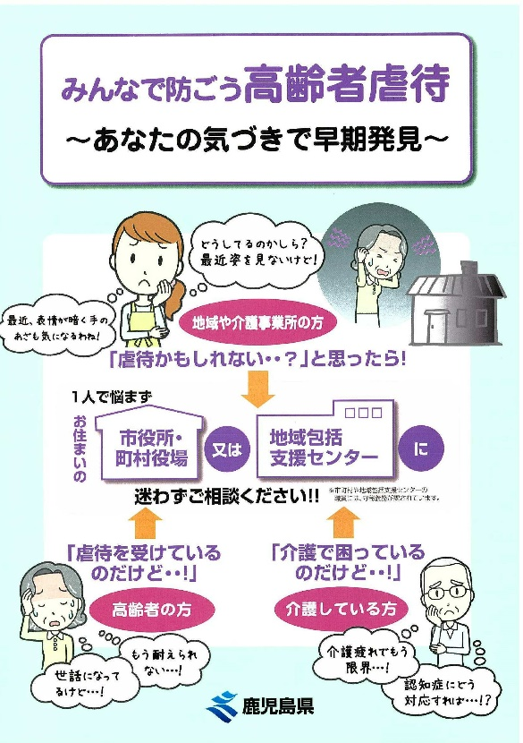
高齢者虐待に係る相談窓口
市役所，町村役場及び地域包括支援センター
高齢者虐待防止 鹿児島
検 索
こんな資料もあります
鹿児島県では，高齢者虐待の防止に係る資料を作成しています。鹿児島県のホームページからダウンロードできます。
Notes:
学校以外に地域や関係機関との連携することで，より一層の充実が図られます。
特に，高齢者虐待の防止・早期発見のための相談窓口があることについても理解しておくことが大切です。
相談窓口は，市役所，町村役場，地域包括支援センターとなっています。
高齢者虐待 鹿児島 で検索すると各自治体における相談窓口が示されます。
また，県は，令和５年２月に高齢者虐待防止対策に係る啓発普及活動の一環として作成している「高齢者虐待防止リーフレット」を更新しています。県のホームページに掲載していますので，学校での取組の参考としてください。
なお，高齢者の人権については，平成31年度版「なくそう差別 築こう明るい社会」P５，６ページに掲載されていますので参考にしてください。

Slide 11
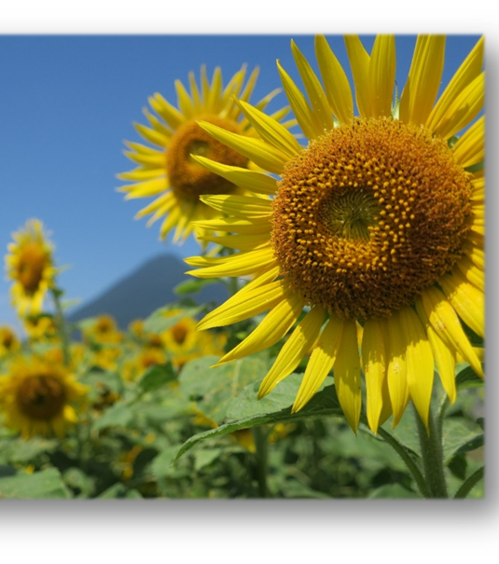
人権教育は，自分の生き方を見つめ，共に人生観を築き上げる教育です。
自分を大切に… 他の人を大切に…
《参考・引用文献》
・ 令和４年度版 人権の擁護
・ 鹿児島県人権教育・啓発基本計画（２次改定）
・ みんなのための人権ハンドブック
・ みんなで防ごう高齢者虐待
・ なくそう差別 築こう明るい社会
Notes:
人権教育は全ての教育の基本です。
子どもたちが，今日も行きたいと思う学校づくりを進めましょう。

